Slide 1
ラクテス株式会社

Slide 2
会社概要
従業員数（正社員）の推移
社名：ラクテス株式会社
代表取締役：山田太郎
設立：2008年8月
事業内容 デジタルマーケティング支援
事業拡大のため、中途、新卒、長期インターンシップ、アルバイトの採用希望者を募集します
Pasona Thailand
http://pasona.co.th/
SEOのための英語、タイ語、日本語での求人情報執筆および翻訳

Slide 3
Vission
「」をすべての人に
Value

Slide 4
業績の推移

Slide 5
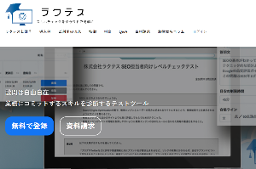
事業内容
01
02
03

Slide 6
社長登場！

Slide 7
社員の話
ウェブマーケター歴15年
山田 太郎
「学ぶチャンスと
実践するチャンスの両方があるのが魅力です」

